Slide 2
Са – са – са, са – са – са,
Укусила в нос оса.
Со – со – со, со – со – со,
Стал мой нос, как колесо!
Сы – сы – сы, сы – сы – сы,
Не боюсь я злой осы!
Су – су – су, су – су – су,
Я осу в руке несу!

Slide 3
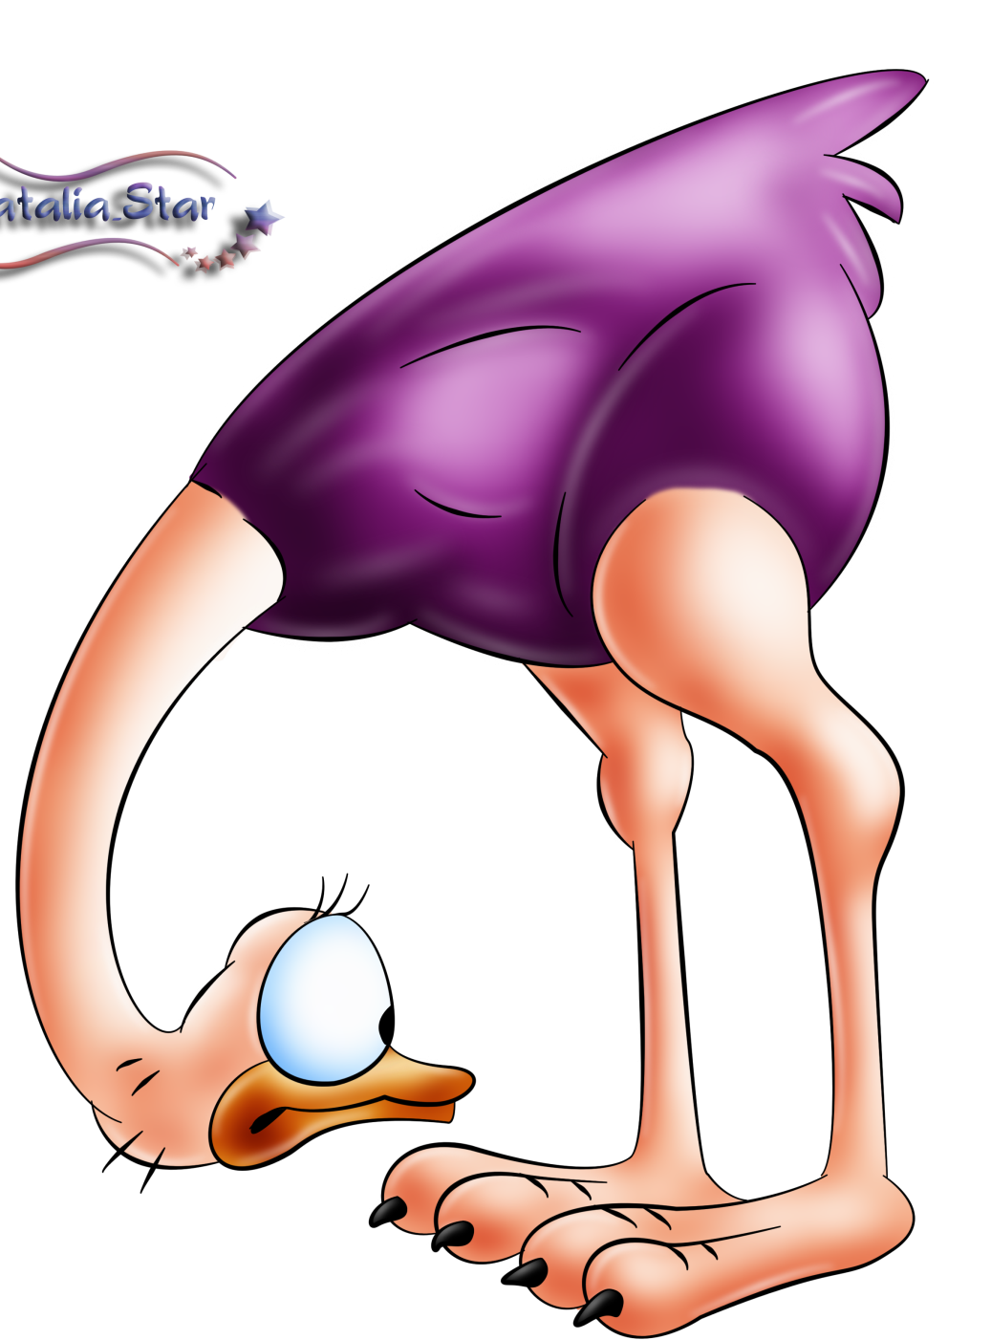
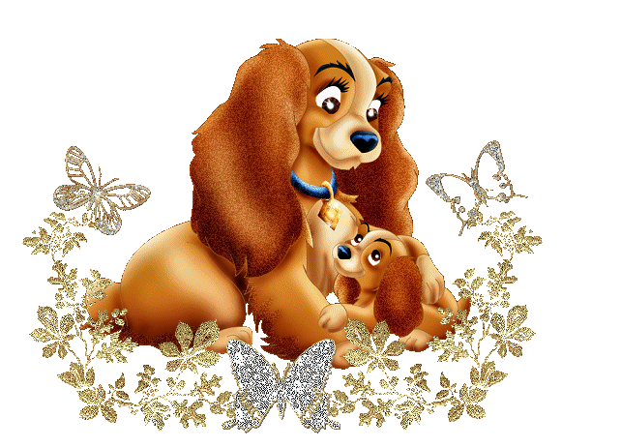
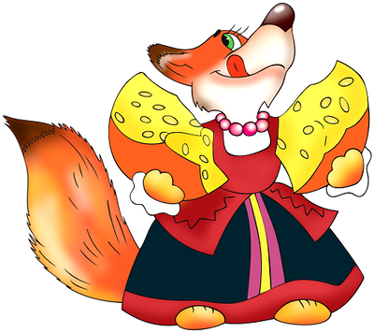
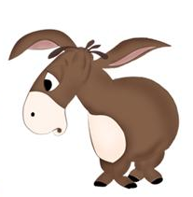
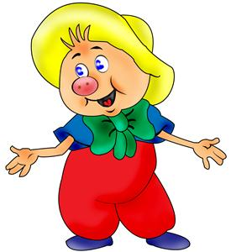
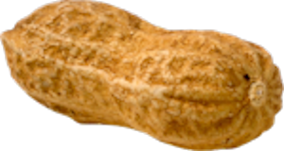
Назови

Slide 4
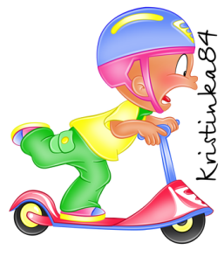
Самокат
Я несусь на самокате
Мимо сосен и берёз.
Оставляет на асфальте
Самокат следы колёс.
Самокат я сам катаю,
Встану сам, сам разгоню,
Ну а если сам сломаю,
Сам его я починю!

